Slide 1
Zhinja
Project by
Yandex Lyceum
Created by WB:
Dubich Jack
Mamontov Oleg
Spevakov Vladimir

Slide 2
Цель
Создание сайта – доски объявлений с адаптированной системой отзывов

Slide 3
Задачи
Программно-аппаратная часть
Нахождение методов для реализации проекта
Создание sqlite базы данных
Создание программного обеспечения на языке Python

Slide 4
Задачи
Создание пользовательского интерфейса
Поиск библиотек и методов для реализации
Создание страниц сайта на языке html
Создание и подключение CSS

Slide 5
Методы используемые в проекте
Для создания уникального продукта, необходимо созданное усовершенствовать новейшими решениями. Одним из таких является создание честной системы отзывов.

Slide 6
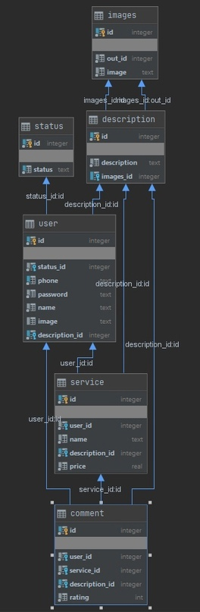
Создание Базы данных sqlite
Для обеспечения работоспособности сайта, было необходимо создать базу данных. На изображении показана структура и связи бд.

Slide 7
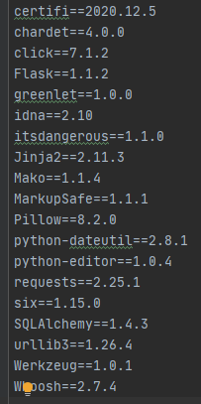
Создание программного обеспечения
Работоспособности программного обеспечения способствуют библиотеки, изображенные на картинке. Происходит получение файлов из базы данных по запросу и дальнейшая их отправка в документ html.

Slide 8
Поиск библиотек и методов для реализации
Для пользовательского интерфейса использовался Bootstrap – инструмент для веб разработок. Данный продукт использовался нами для того, чтобы ускорить создание страниц. Инструмент имеет удобную разметку и множество готовых элементов.

Slide 9
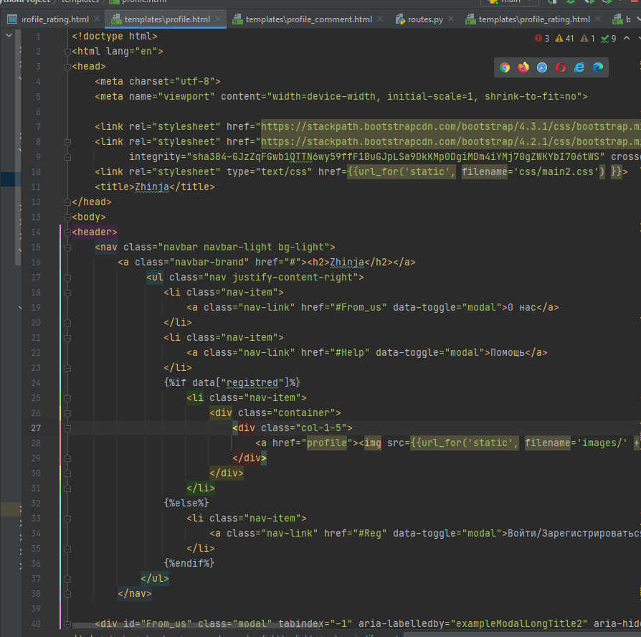
Создание страниц сайта на языке html
Написание основной пользовательской части проекта производилась на языке html. Вся страница разбивается на множество частей и далее происходит распределение элементов по странице и подключение их программной части.

Slide 10
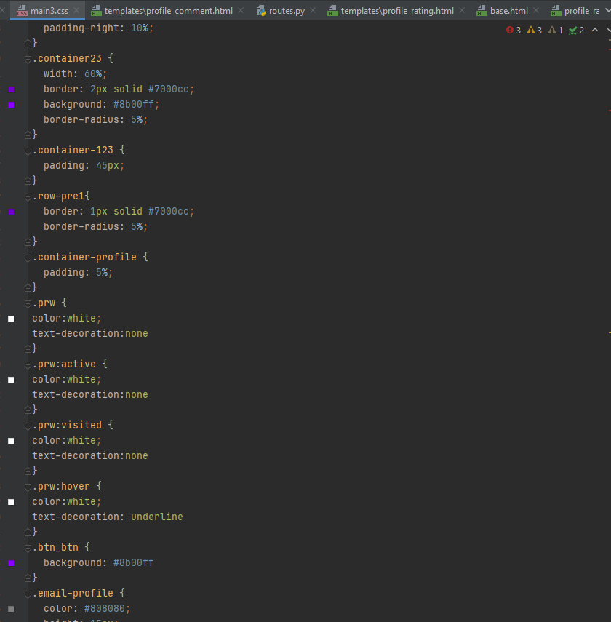
Создание и подключение CSS
Для внешней красоты и верного распределения элементов по странице воспользовались CSS – языком таблиц стилей. Практически каждый элемент имеет свои свойства.

Slide 11
Итоги и дальнейшее развитие проекта
В результате работы был получен работоспособный сайт
В дальнейшем необходимо будет создать подтверждение данных пользователей и реализовать более сложную и адаптивную систему отзывов.
В конце создания проекта будет получен сайт, который можно будет публиковать.

Slide 12
Спасибо за внимание

